Slide 1
PHÒNG GIÁO DỤC & ĐÀO TẠO LONG BIÊN
TRƯỜNG TIỂU HỌC GIA THỤY
TIẾNG VIỆT LỚP 1
BÀI 74: oa - oe
Giáo viên: Nguyễn Ngọc Yên

Slide 2

ÔN BÀI CŨ

Slide 3
lươn rướn sườn vượn
hướng phượng sương tưởng
khu vườn hạt sương con đường
Buổi sáng, tiếng gà gọi mặt trời thức dậy. Bầu trời phía đông ửng hồng. Nắng xua tan màn sương. Cây lá bừng tỉnh sau một giấc ngủ dài, vươn mình đón những tia nắng đầu tiên của ngày mới. Làng quê rộn ràng những âm thanh của cuộc sống. Em tới lớp. Mẹ đi làm.

Slide 4

Bài 74: oa - oe
Các loài hoa đua nhau khoe sắc.
oa
oe

Slide 5
oa
oe
o
o
e
a
h
oa
hoa
hoà loa toả xoá
khoẻ loe loé xoè

Slide 6

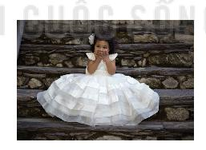
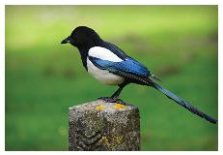
đoá hoa
váy xoè
chích choè

Slide 7
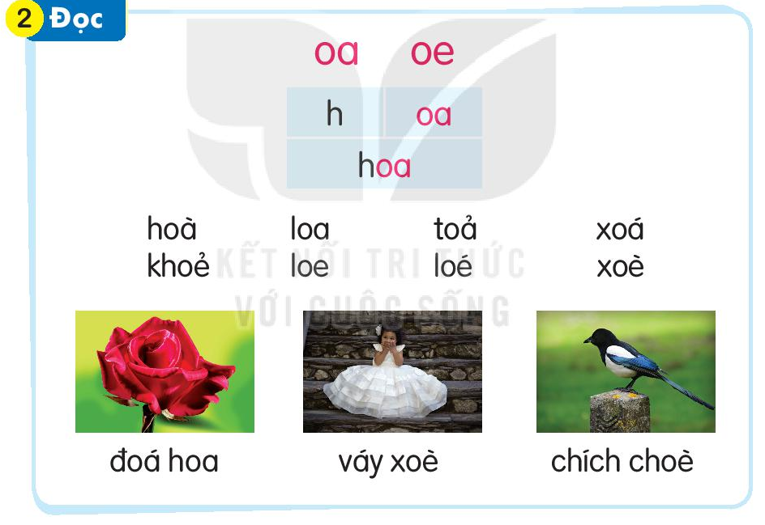

Slide 8


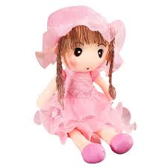

Slide 9

Viết bảng con

Slide 10
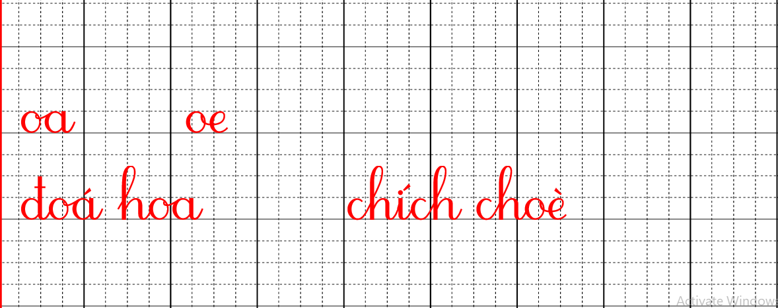

Slide 11


Slide 12
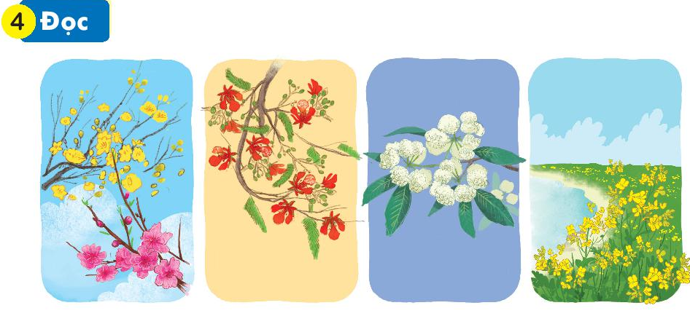
Tết đến, hoa đào khoe sắc hồng tươi, hoa mai vàng nở rộ. Hè sang, hoa phượng bừng lửa đỏ, cháy rực cả góc trời. Cuối thu, hương hoa sữa nồng nàn, ngát thơm từng gốc phố. Cuối đông, hoa cải trải thảm vàng rực rỡ bên sông. Những sắc hoa, hương hoa làm đẹp thêm cho cuộc sống.

Slide 13
Tết đến, hoa đào khoe sắc hồng tươi, hoa mai vàng nở rộ. Hè sang, hoa phượng bừng lửa đỏ, cháy rực cả góc trời. Cuối thu, hương hoa sữa nồng nàn, ngát thơm từng gốc phố. Cuối đông, hoa cải trải thảm vàng rực rỡ bên sông. Những sắc hoa, hương hoa làm đẹp thêm cho cuộc sống.
1
2
3
4
5

Slide 14
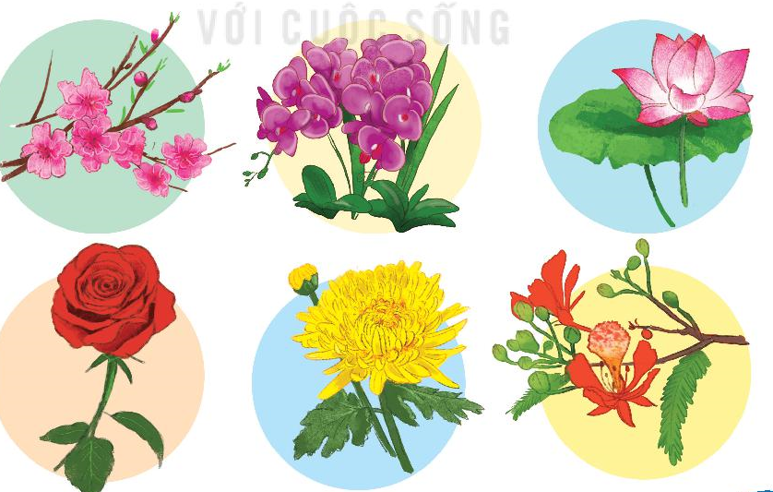
Muôn hoa khoe sắc

Slide 15

Chúc các em chăm ngoan học giỏi

